Slide 1
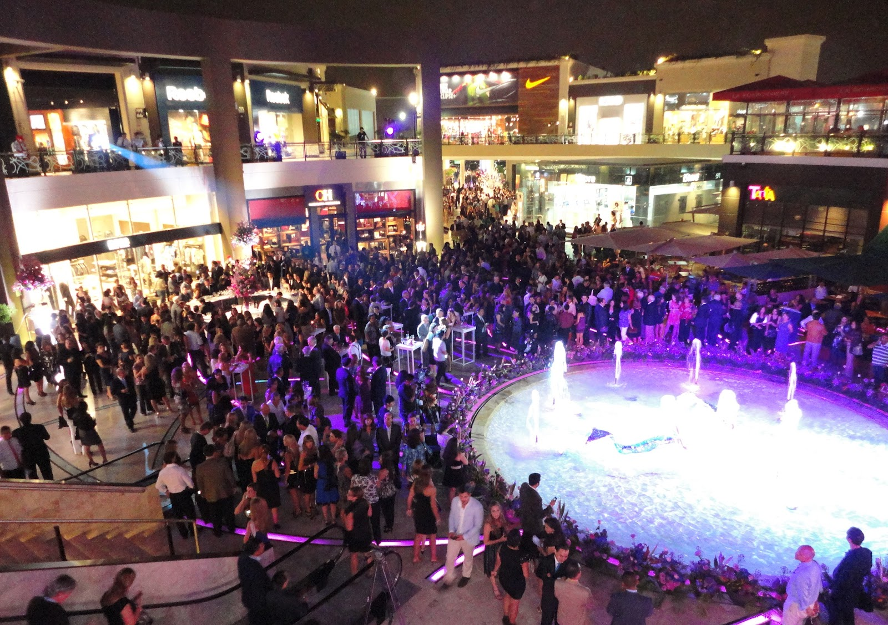
CHECKalo

Slide 2
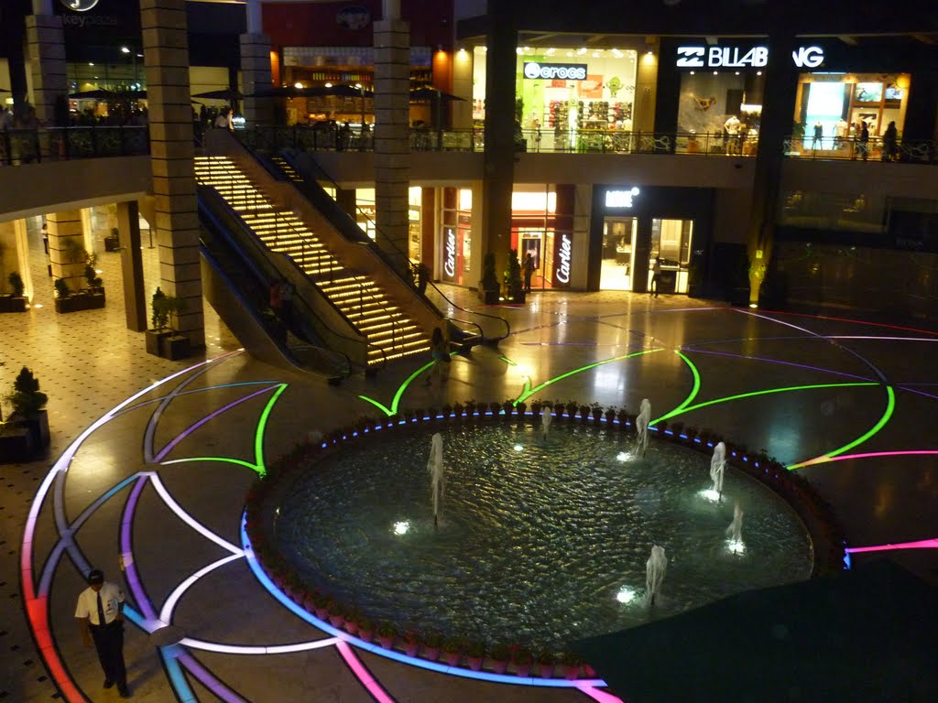
ARR & Asociados
Alfredo Rivas Montenegro
Renato Chapeyquen Unzueta
Renzo Hohagen Sanchez
Kevin La Torre Mendo

Slide 3
Objetivos del Proyecto
Objetivo 1 – Integrar la oferta y la demanda de promociones de tiendas de centros comerciales a través de CHECKalo
Ser el medio más importante y conocido a través del cual nuestros usuarios pueden conocer los descuentos y ofertas de las Tiendas de Centros Comerciales.
Objetivo 2 – Ser Proveedores de un servicio de publicaciones conocido y usado por las Tiendas Comerciales del medio local
Las tiendas de los Centros Comerciales más conocidos de nuestra ciudad, deben de utilizar nuestra aplicación, para poder publicar sus ofertas de una manera rápida.
Objetivo 3 – Ser Top de Descargas en Aplicaciones de Promociones y Ofertas
Al ofrecer un servicio novedoso de ofertas para tiendas y centros comerciales, tenemos como objetivo es ser una aplicación usada y descargada en el medio local.

Slide 4
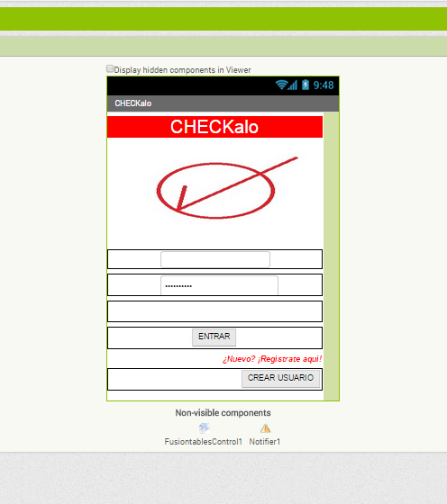
App Inventor 2 y Google Fusion Tables

Slide 5
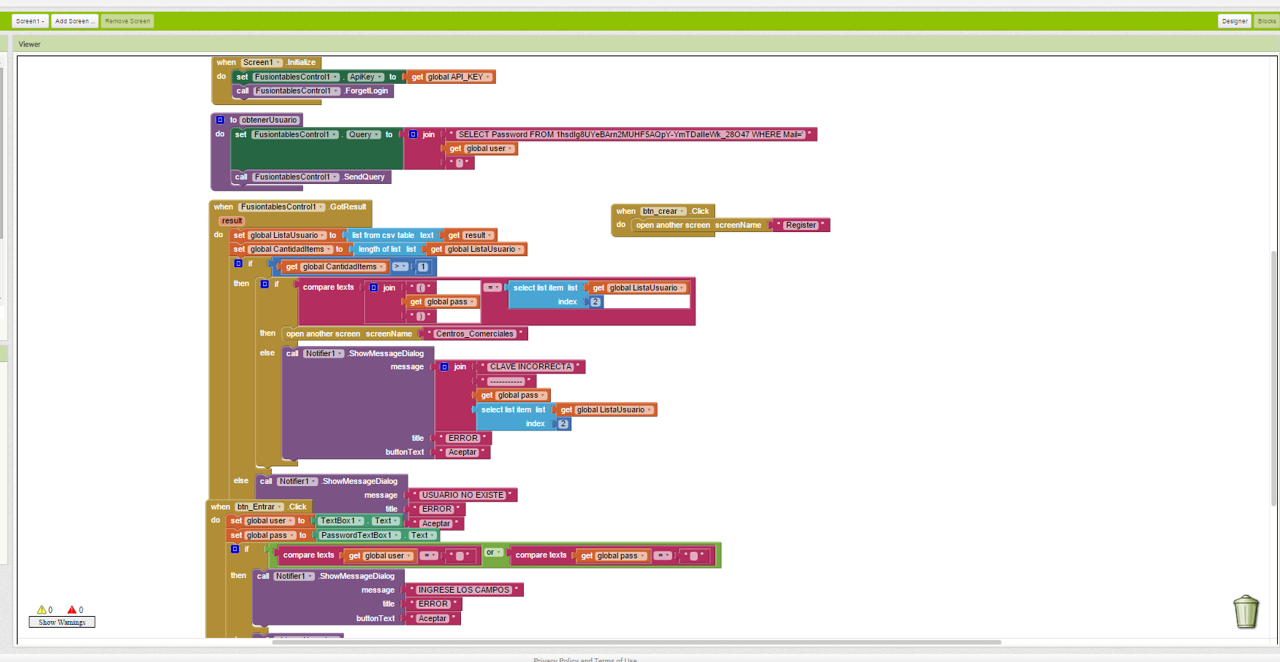
App Inventor 2 y Google Fusion Tables

Slide 6
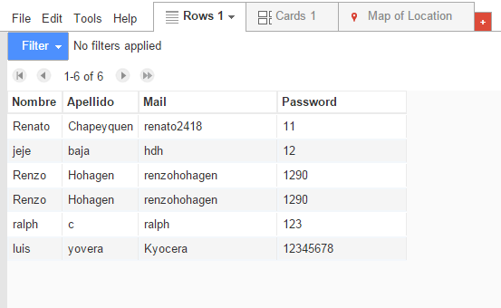
App Inventor 2 y Google Fusion Tables

Slide 7
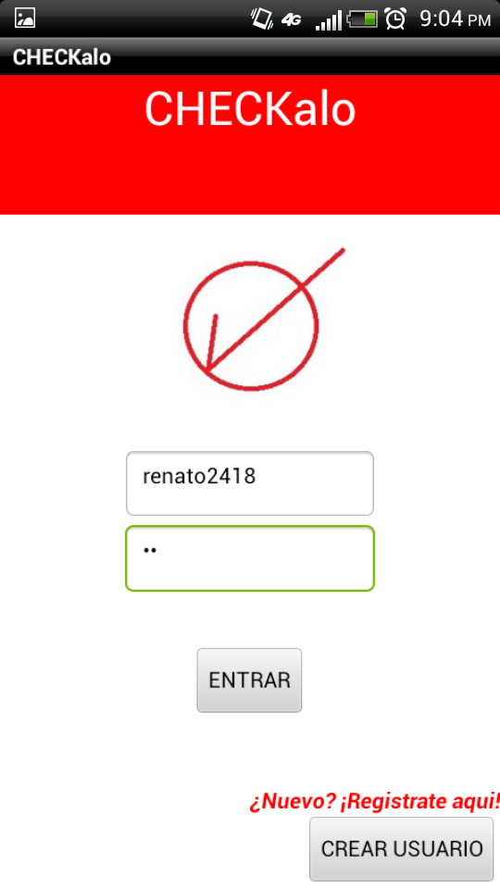
Requerimientos Funcionales
Primera Pantalla : Login
RF001: El sistema debe permitir la autenticación en la aplicación por medio de un usuario y contraseña.
RF002: El sistema debe mostrar un botón Crear Usuario que permita un Nuevo Registro de Usuario.

Slide 8
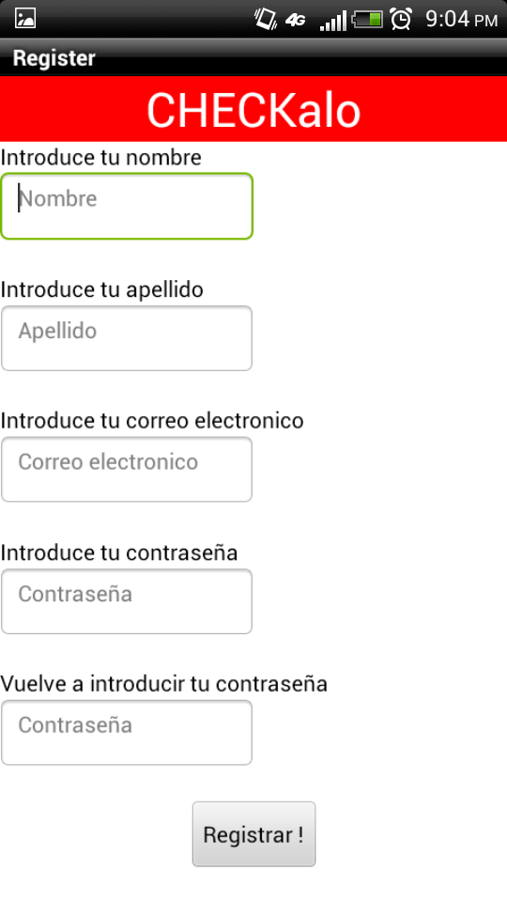
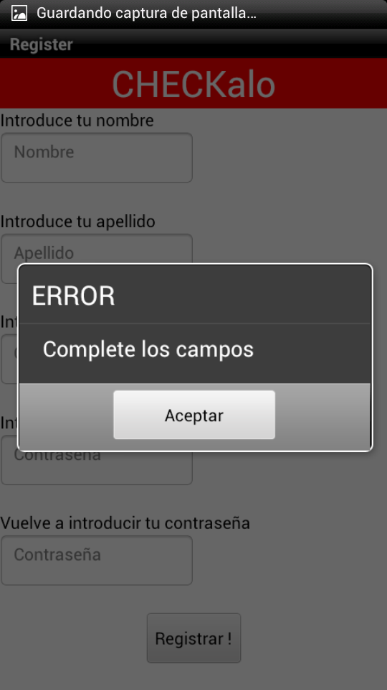
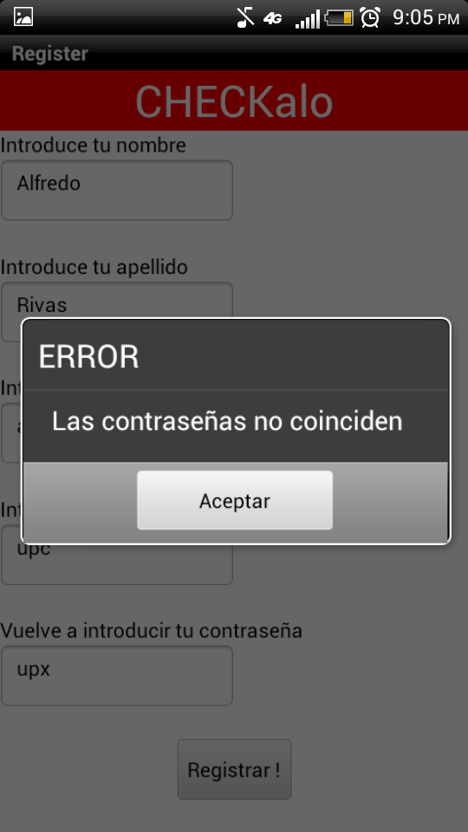
Requerimientos Funcionales
Segunda Pantalla: Registro de Usuario
RF003: El sistema debe mostrar los siguientes campos: “Introduce tu Nombre”, “Introduce tu Apellido”, “Introduce tu correo electrónico”, “Introduce tu contraseña”, “Vuelve a introducir tu contraseña”.
RF004: El sistema debe registrar el usuario a través del botón Registrar.

Slide 9
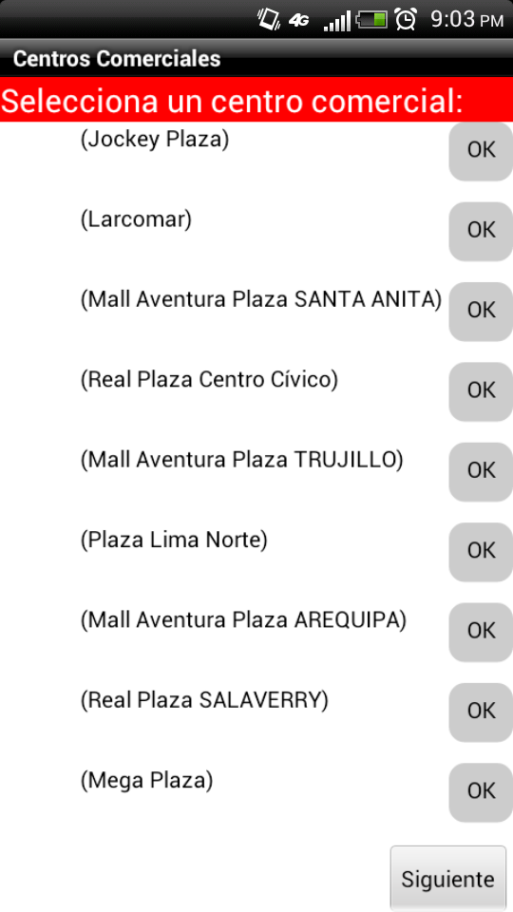
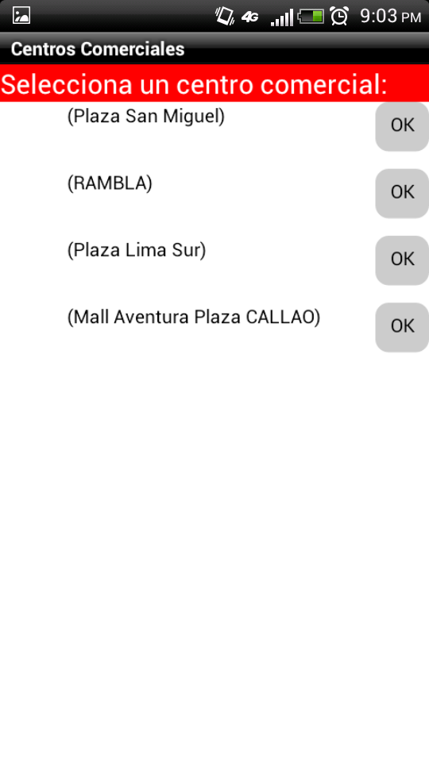
Requerimientos Funcionales
Tercer Pantalla: Lista de Centros Comerciales (MÁS PÁGINAS POSIBLES)
RF005: El sistema debe permitir visualizar la lista de todos los centros comerciales, ordenado de manera alfabética.
RF006: El sistema debe permitir seleccionar un centro comercial de la lista.

Slide 10
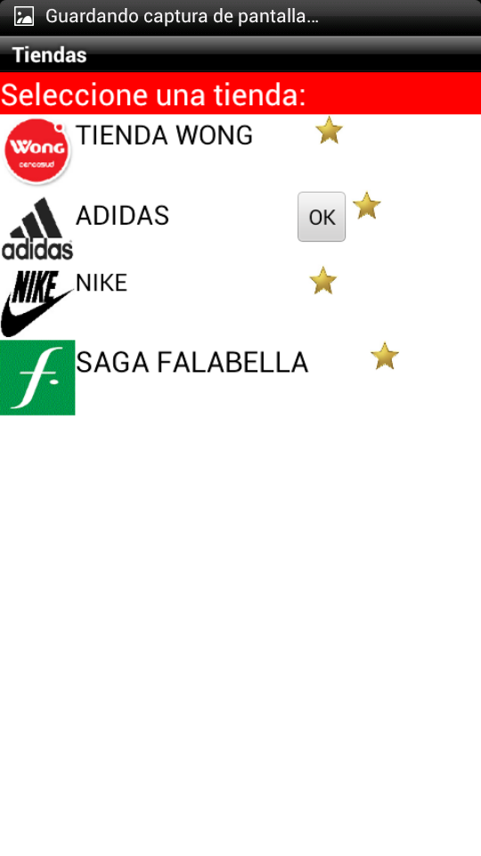
Requerimientos Funcionales
Cuarta Pantalla: Listado de Tiendas (VARIAS PÁGINAS POSIBLES)
RF007: El sistema debe permitir visualizar todas las tiendas de un determinado centro comercial
RF008: El sistema debe permitir marcar una tienda como favorito.

Slide 11
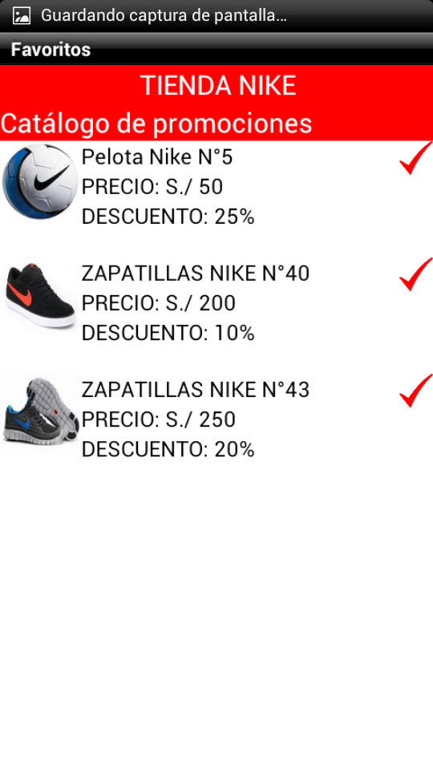
Requerimientos Funcionales
Quinta Pantalla: Lista de Productos (VARIAS PÁGINAS POSIBLES)
RF009: El sistema debe permitir ver una lista de productos con sus respectivos descuentos
RF010: El sistema permite ver imágenes de los productos.

Slide 12
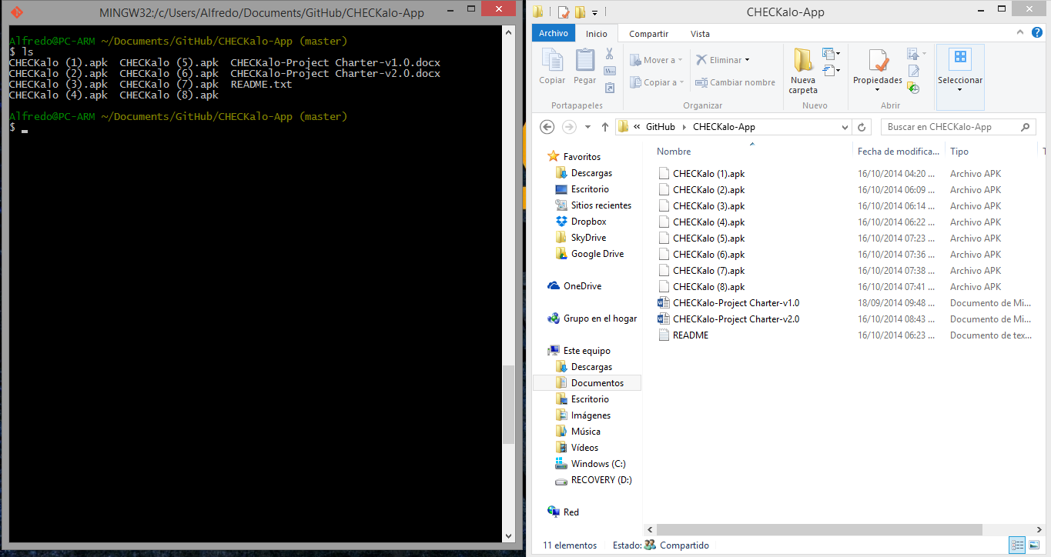
GITHUB

Slide 13
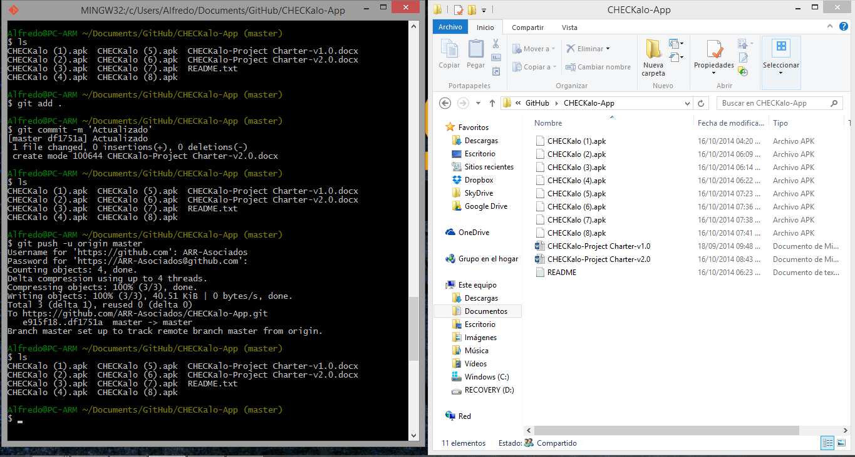
GITHUB

Slide 14
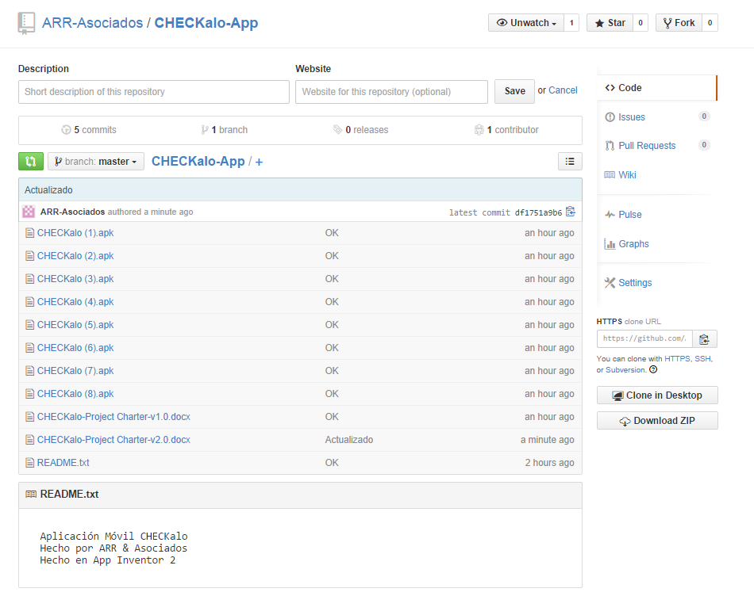
GITHUB

Slide 15
Lecciones Aprendidas
App Inventor 2
Esta herramienta nos ha permitido ir desarrollando progresivamente la aplicación que planificamos al inicio del proyecto, al comienzo nos costó adecuarnos al IDE y nos resultó difícil implementar las funcionalidades planteadas, pero en conclusión, App Inventor es una buena herramienta para el desarrollo de aplicaciones móviles.
Fusion Tables
Nos ha permitido almacenar la información de nuestra aplicación, desde el registro de los usuarios, hasta la información de los Centros Comerciales, tiendas y Productos.
Proyecto
No estimamos adecuadamente el tiempo que nos iba a tomar el desarrollo de la aplicación, para todo proyecto se debe de analizar mucho mejor los riesgos y aplicar controles.
CHECKalo
Es una buena idea de negocio, y se debería de continuar con el proyecto como una StarUp para poder buscar inversionistas para un desarrollo integral.

Slide 16
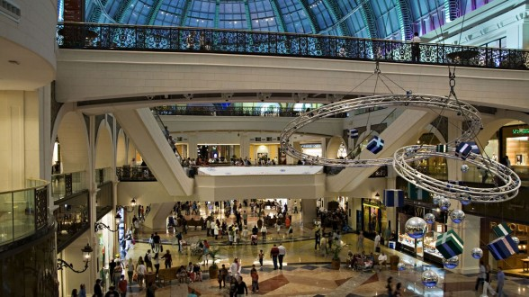
MUCHAS GRACIAS

